Slide 1
Plnění priorit ze školního fóra 2022
ZŠ Komenského 66
Školní fórum 2024
Mgr. Ondřej Syrovátka (místostarosta a politik Zdravého města a MA21)

Slide 2
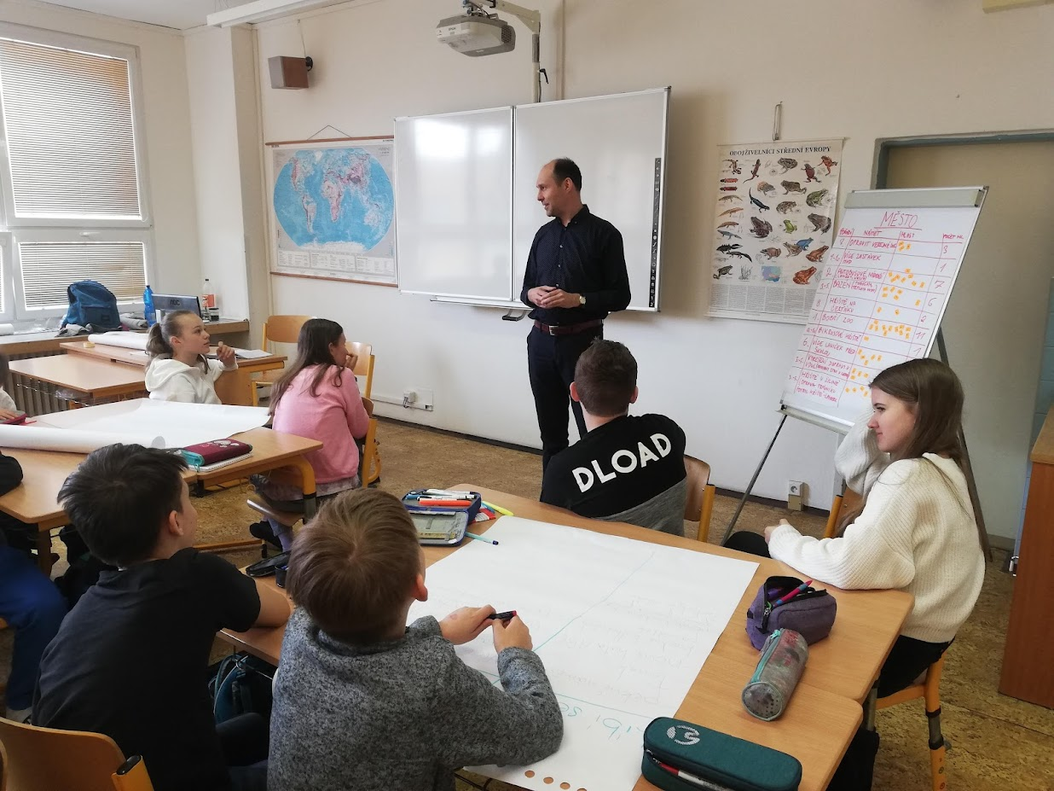
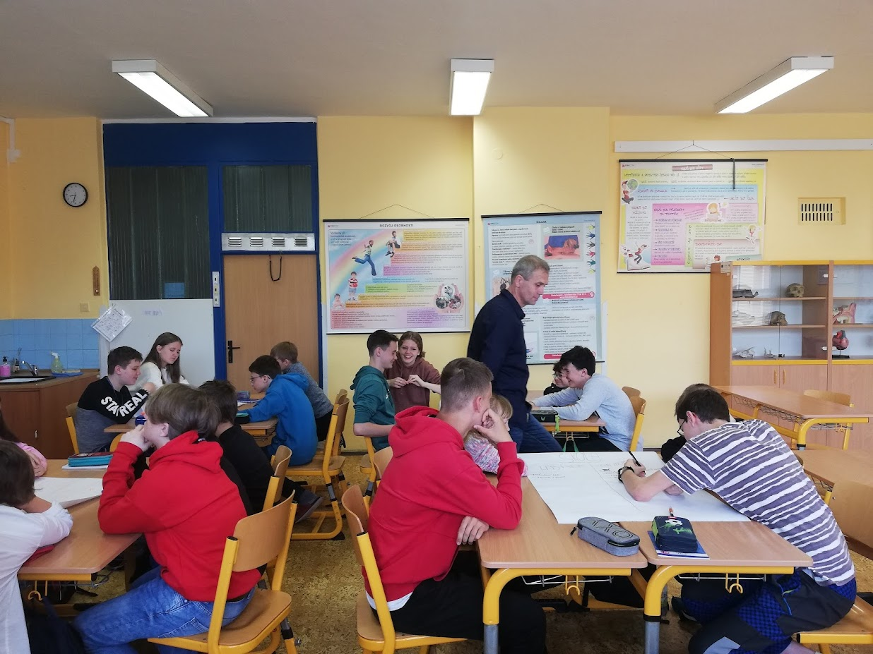
Školní fórum 2022
Pořadí | Náměty | Body
1. | Bobří ZOO | 11
2 | Autobusové nádraží (lavičky, úklid) | 7
3. – 5. | Bazén (tobogán, teplota vody) | 6
3. – 5. | Vyřešení dopravy v DHL (kamiony stojí v centru) | 6
3. – 5. | Hřiště v Žilině (oprava trávníku Fotbalové hřiště Lamberk) | 6
6. | Více laviček před školou | 5
7. | Opravit veřejné WC | 3
8. | Hřiště na Čerťáku | 2
9. – 10. | Více zastávek MHD | 1
9. - 10. | Bikrosové hřiště | 1
Plnění priorit školní fórum 2022

Slide 3
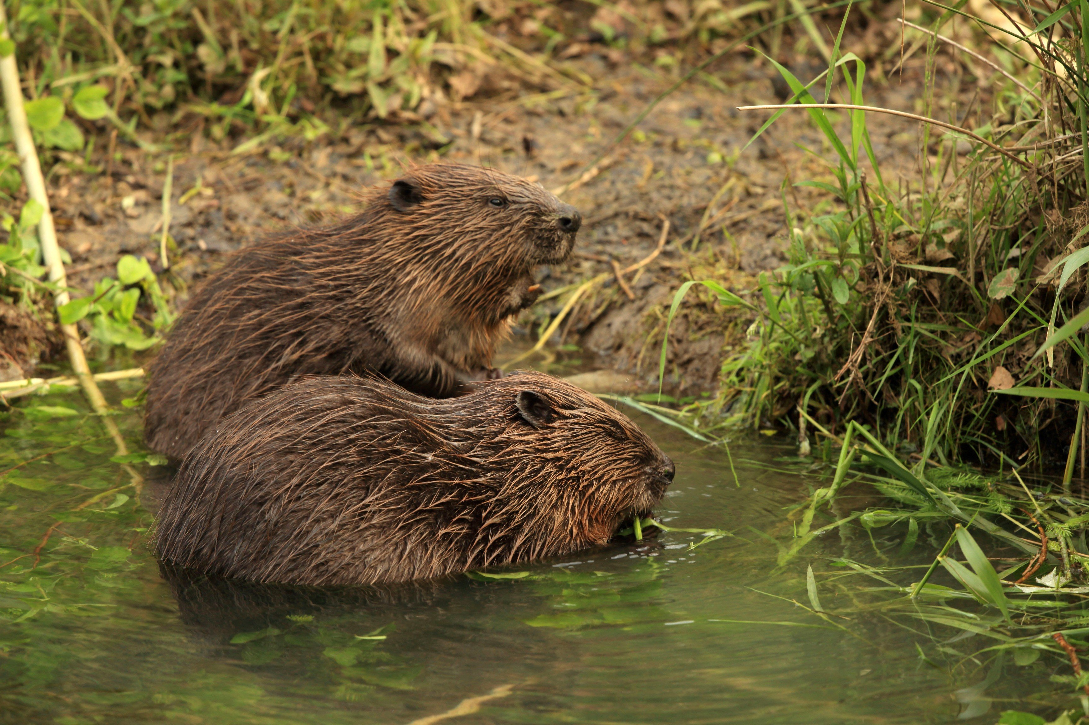
1. Bobří ZOO
Bobří ZOO je krásný námět, ale nejsme schopni jej realizovat (finance, nevlastníme vodní toky, potřebnost).
Nejbližší možnost vidět bobra v ZOO je
v Brně
Plnění priorit školní fórum 2022

Slide 4
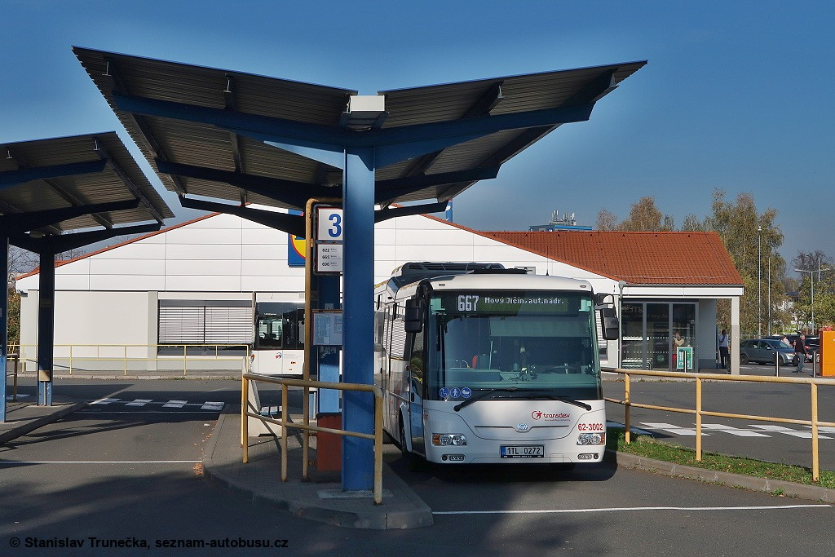
2. Autobusové nádraží - lavičky, úklid
Autobusové nádraží není v majetku města, proto město nemůže rozhodovat o počtu a umístění laviček na autobusovém nádraží
Město vyzvalo majitele (ČSAD Ostrava) k doplnění laviček, ovšem bez úspěchu
Lavičky, které jsou umístěny u fontány (kytary) jsou na pozemku města. Bohužel se jedná o místo, kde se shromažďují lidé bez domova. Městská policie toto místo začala častěji hlídat a umístila sem kameru. Byla také opravena fontána s kytarou.
Plnění priorit školní fórum 2022

Slide 5
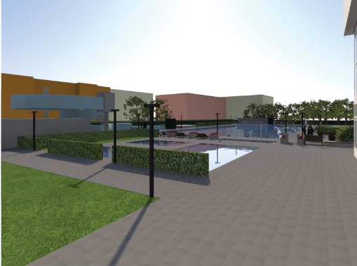
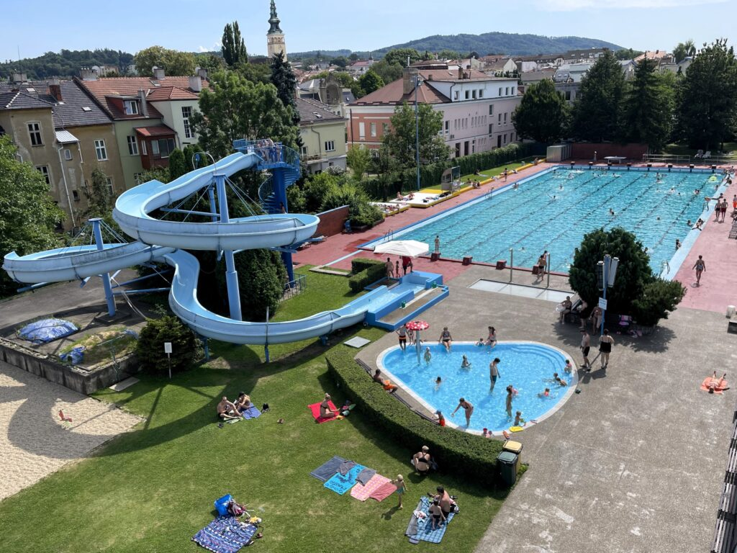
3. – 5. Bazén (tobogán, teplota vody)
Na rekonstrukci venkovního bazénu je v rozpočtu města alokovaná částka 104,3 milionů korun
Na konci letošního roku bude zahájena rekonstrukce, která skončí v roce 2026
Součástí bude například:
  nová bazénová vana
  rekonstrukce tobogánu
  nové dětské brouzdaliště
  2 vířivky
  nové sprchy a oplachy nohou
  úprava technologické části
Teplota body ve vnitřním bazénu byla zvýšena o 2 stupně během víkendů
Plnění priorit školní fórum 2022

Slide 6
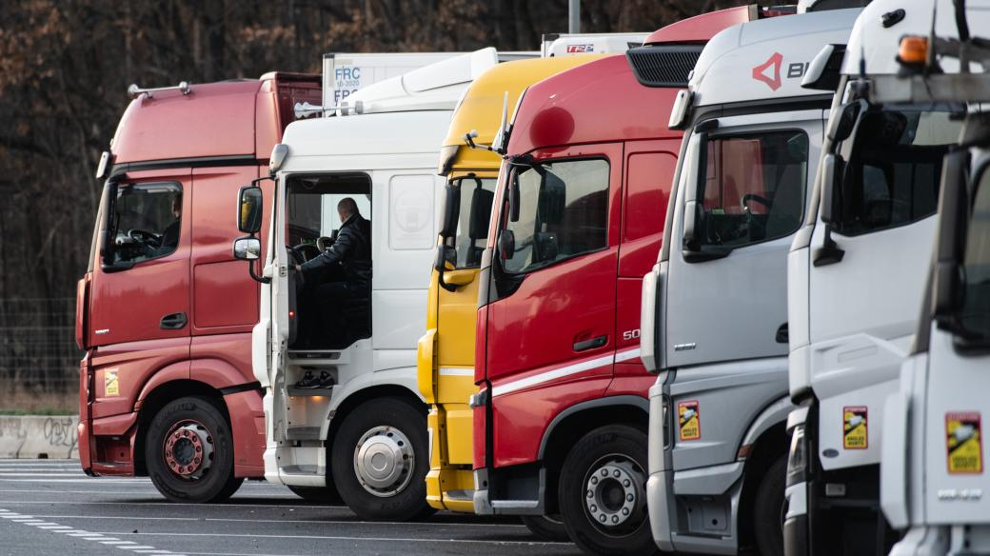
3. – 5. Vyřešení dopravy v DHL (kamiony stojí v centru)
Kamiony již nestojí na ul. Přemyslovců – byla instalovaná značka parkování pouze pro osobní automobily
Bylo komunikováno s majiteli DHL a byli vyzváni k tomu, aby umožnili kamionům stání v areáýlu namísto přilehlých komunikací
Po celém městě také platí zákaz parkování nákladních aut
Dopravní situace v průmyslové zóně se dále zlepší po dobudování D48 okolo Nového Jičína
Plnění priorit školní fórum 2022

Slide 7
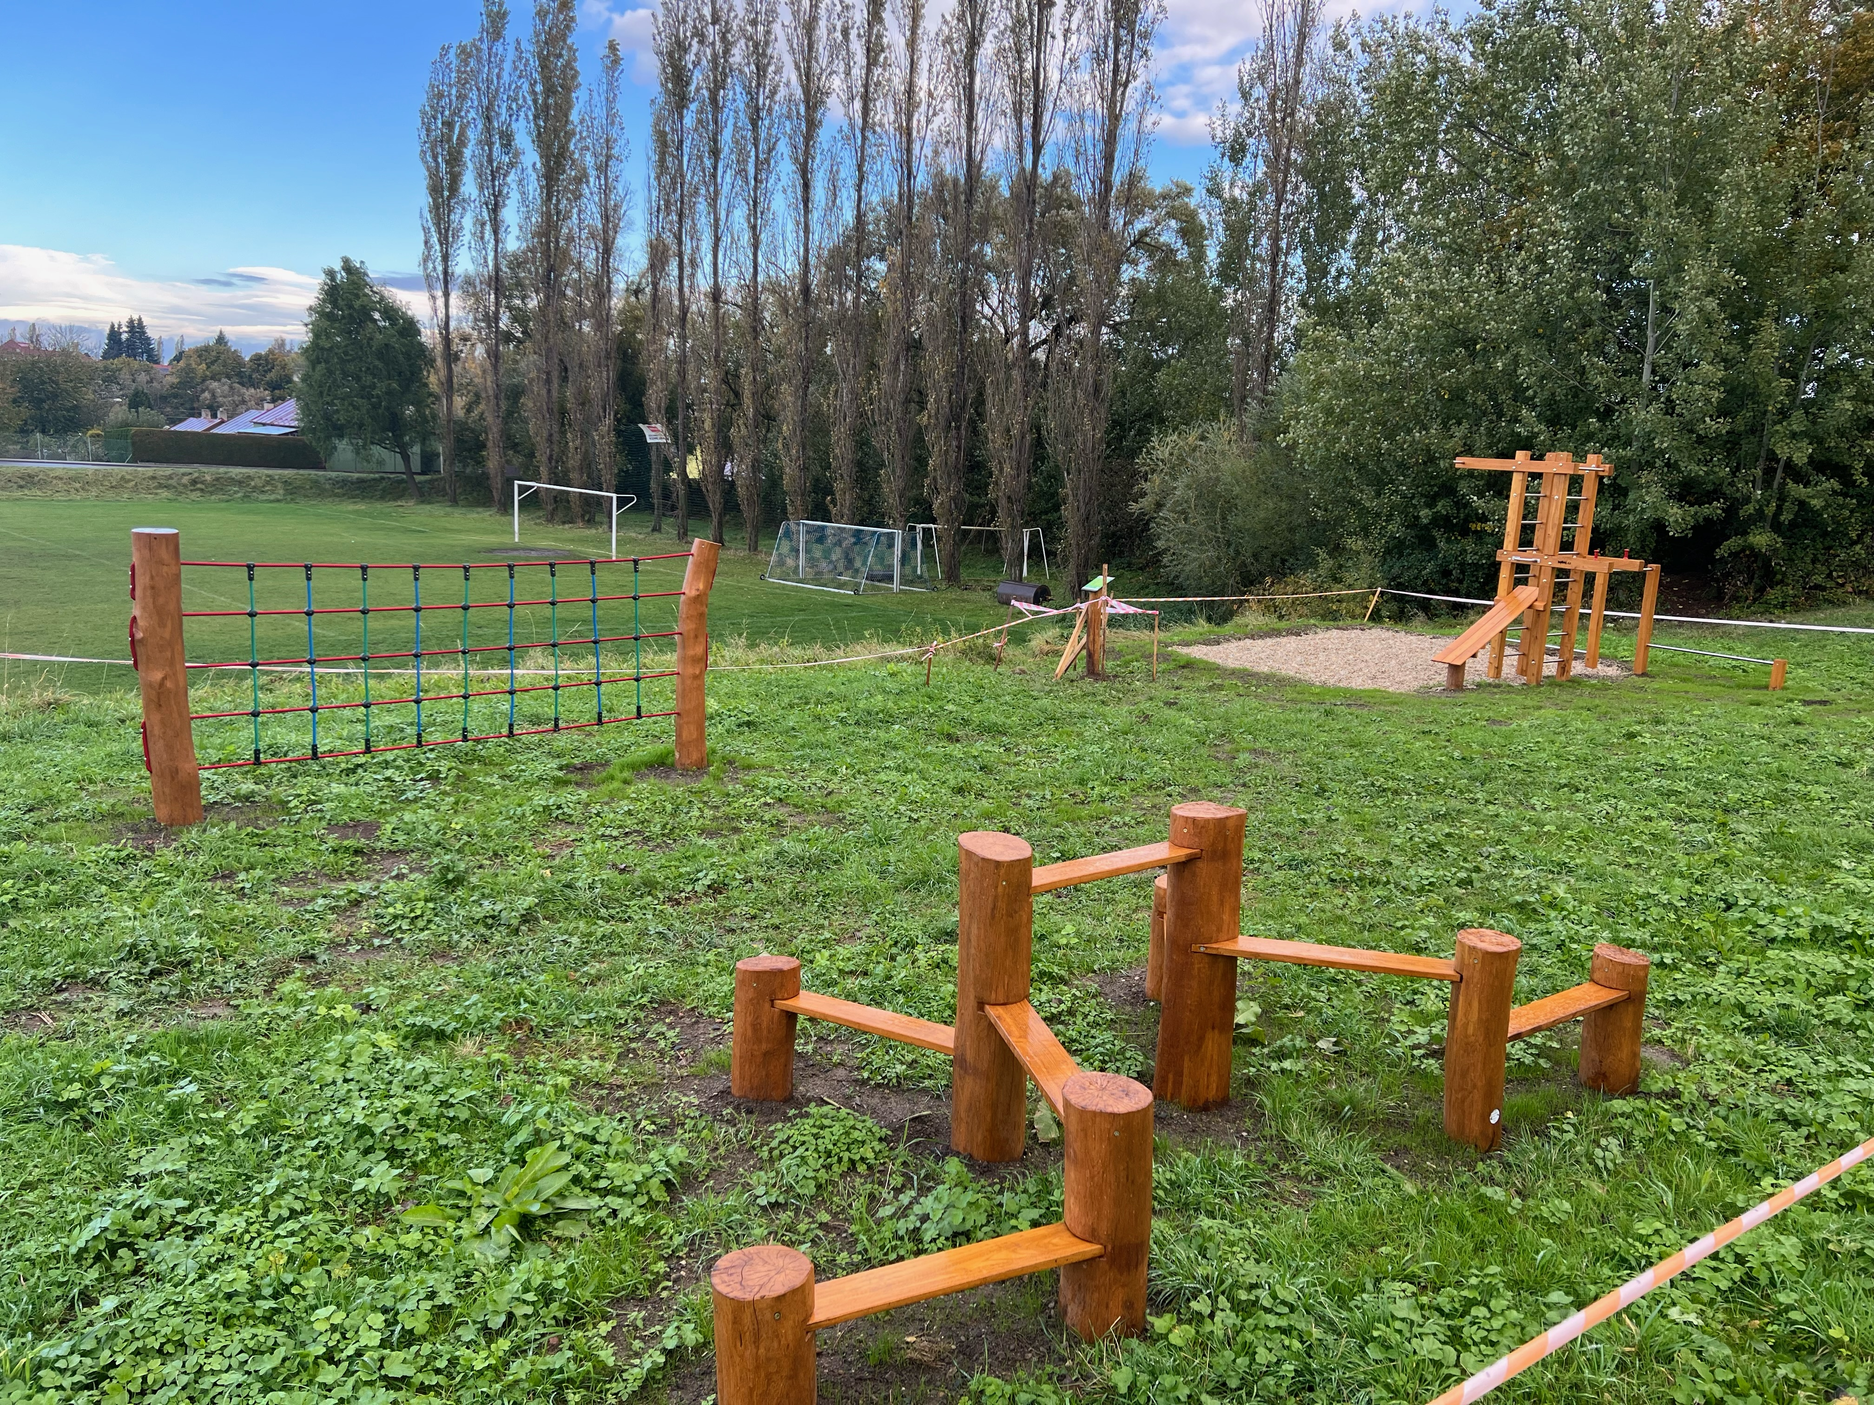
3. - 5. Hřiště v Žilině (oprava trávníku Fotbalové hřiště Lamberk)
Hřiště má ve správě TJ Sokol Žilina
V roce 2023 byl realizován projekt z participativního rozpočtu s názvem Rodinné hřiště – Fotbalové hřiště TJ Sokol Žilina,
Účelem projektu bylo zatraktivnění areálu Fotbalového hřiště TJ Sokol Žilina pro návštěvníky – veřejnost i pro členy TJ
K úpravě hřiště prozatím nedošlo; hráči TJ Žilina však vyjádřili zájem o užívání nového umělého trávníku u ZŠ Komenského 66
Plnění priorit školní fórum 2022

Slide 8
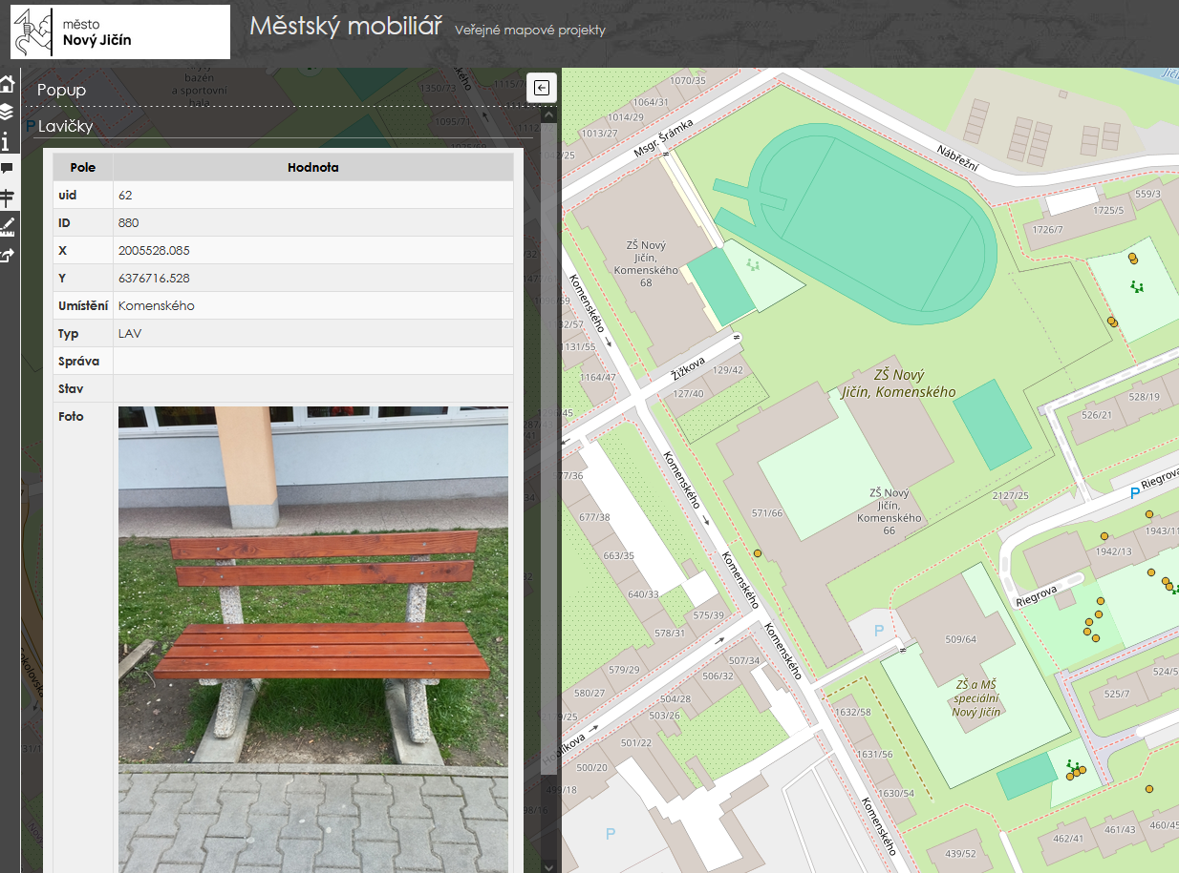
6. Více laviček před školou
Lavičky před školu prozatím přidány nebyly, jsou totiž 2 skupiny občanů:
  Jedni chtějí lavičky k posezení
  Druzí chtějí jejich odstranění, protože jim vadí, že se na nich scházejí lidé
V loňském roce byl ve městě zmapován mobiliář na veřejném prostranství města, jako jsou lavičky, odpadkové koše, informační tabule či herní prvky
Byl vytvořen tzv. pasport městského mobiliáře, který je na stránce http://maps.novyjicin.cz/
Plnění priorit školní fórum 2022

Slide 9
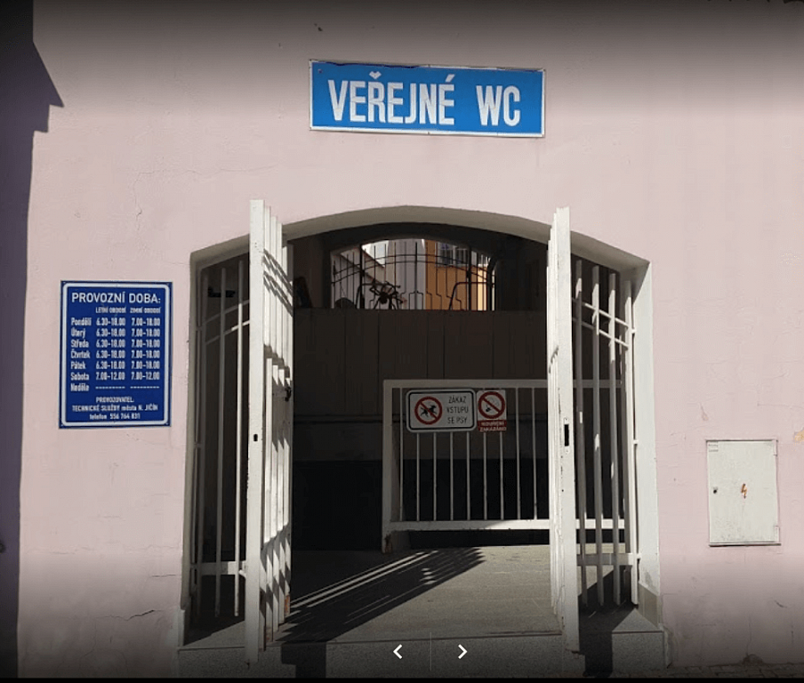
7. Opravit veřejné WC
Bylo praveno WC ve Smetanových sadech
V příštích letech se plánuje také oprava WC u Žerotínského zámku
Plnění priorit školní fórum 2022

Slide 10
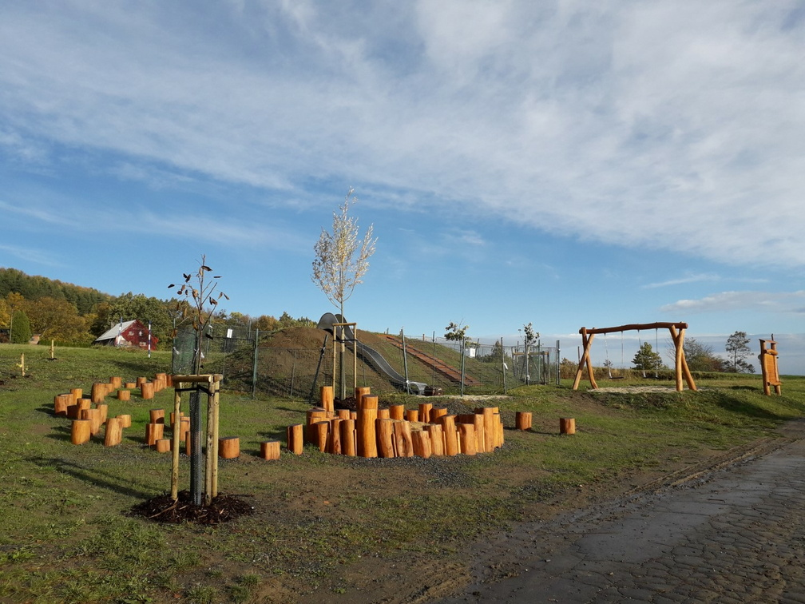
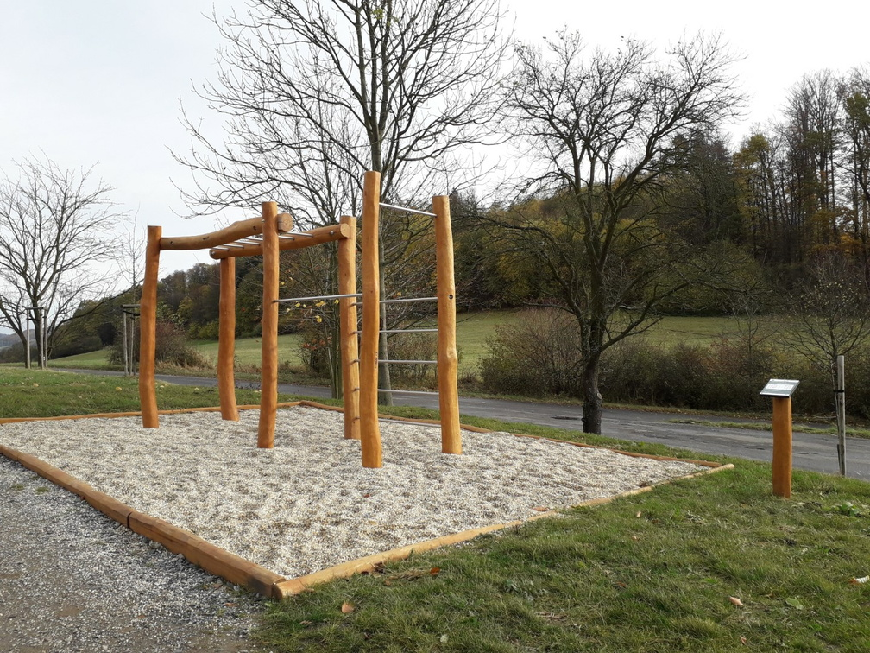
8. Hřiště na Čerťáku
V roce 2023 byla dokončena 3. etapa revitalizace Čerťáku
Pro děti i dospělé byly instalovány nové herní a fitness prvky a také ohniště
Dětské hřiště se skládá z houpačky, terénní skluzavky, balančních špalků a pískoviště
V příštím roce by v rámci 3. etapy revitalizace Čerťáku mělo dojít ještě k vybudování beachvolejbalového hřiště a travnatého hřiště (např. na badminton)
Plnění priorit školní fórum 2022

Slide 11
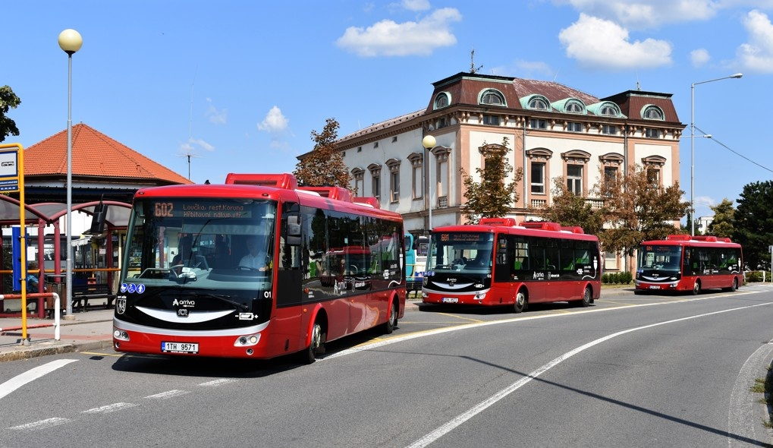
9. - 10. Více zastávek MHD
V roce 2021 byla vybudována nová zastávka u obchodního centra v Šenově (jezdí sem linka 603)
V letošním roce byla vybudována nová autobusová zastávka včetně autobusového zálivu a zastávkového přístřešku na ulici Riegrova ve směru do centra (linky 601, 602)
V příštím roce se bude dělat studie na autobusovou zastávku na ulici Svatopluka Čecha (linka 602)
Dokončuje se projekt na novou zastávku ve Straníku na dolním konci (linka 697)
Plnění priorit školní fórum 2022

Slide 12
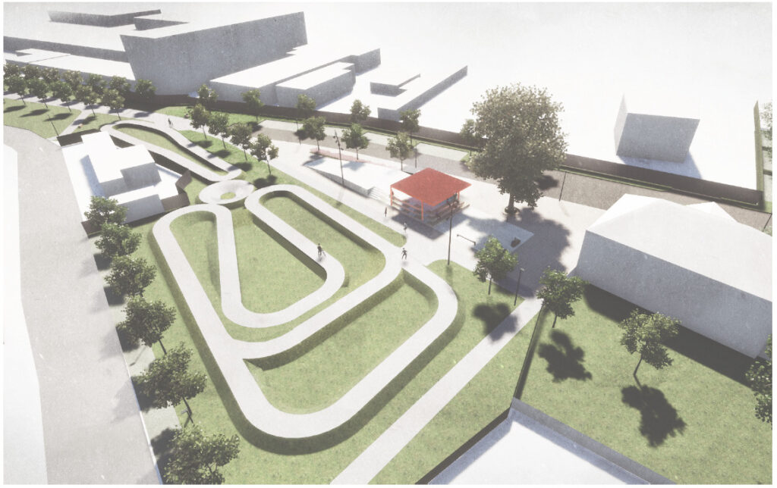
9. – 10. Bikrosové hřiště
Nový pumptrack vznikne v příštím roce na bývalém Horním nádraží
Na jaře letošního roku byl dokončen skatepark v areálu sportovišť
Plnění priorit školní fórum 2022

Slide 13
Děkujeme za pozornost.
www.novyjicin.cz/zdravemesto
www.facebook.com/zdravemestonovyjicin

